Slide 1
Mathematik 7 Abels

Slide 2
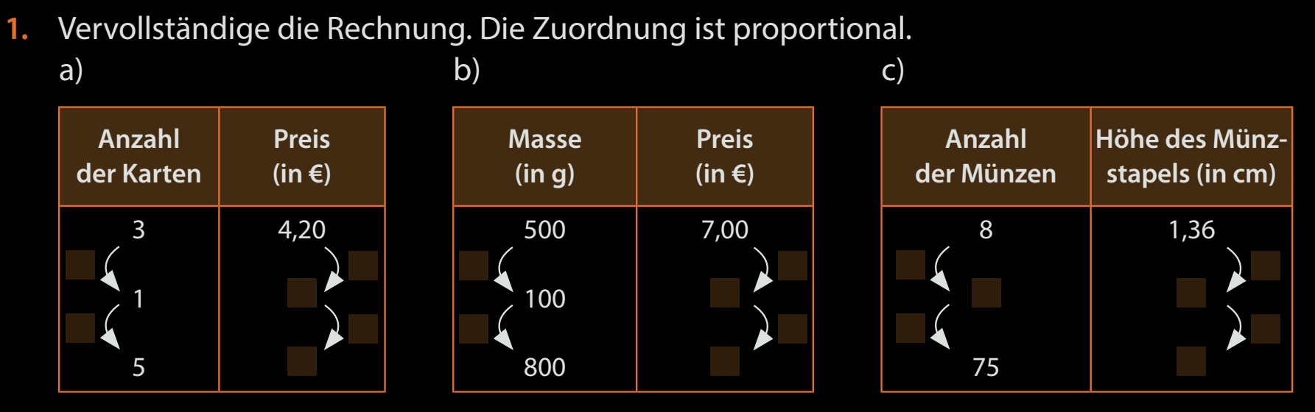

Slide 3
Antiproportionale Zuordnungen

Slide 4

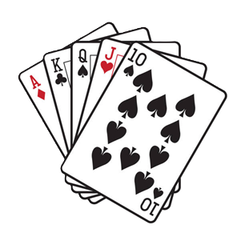
20 Spielkarten werden auf alle Spieler aufgeteilt.
Wieviele Karten bekommst du, wenn ihr insgesamt …
  1
  2
  4
  5
… Spieler seid?
Stelle die Zuordnung Spieler → Karten im Koordinatensystem dar.

Slide 5


Antiproportionale Zuordnungen
Für antiproportionale Zuordnungen gilt:
verdoppelt (verdreifacht, vervierfacht, …) man einen Ausgangswert, so halbiert (drittelt, viertelt, …) sich der zugeordnete Wert.
halbiert (drittelt, viertelt, …) man einen Ausgangswert, so verdoppelt (verdreifacht, vervierfacht, …) sich der zugehörige Wert.
In einem Koordinatensystem liegen
alle Punkte einer antiproportionalen
Zuordnung auf einer
Hyperbel.
$$y$$
20
15
10
5
$$x$$
0 1 2 3 4

Slide 6
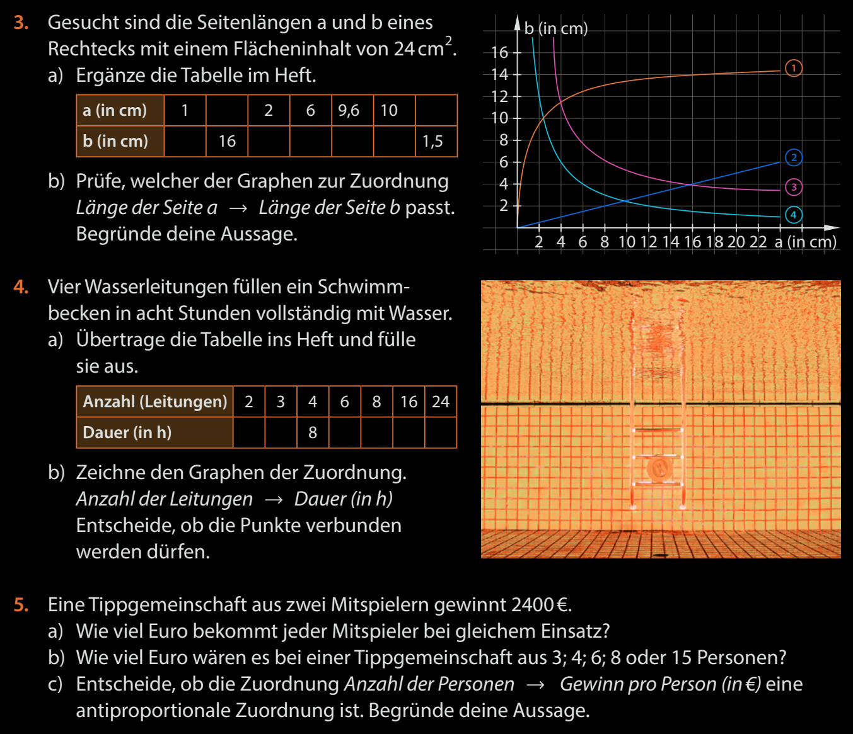
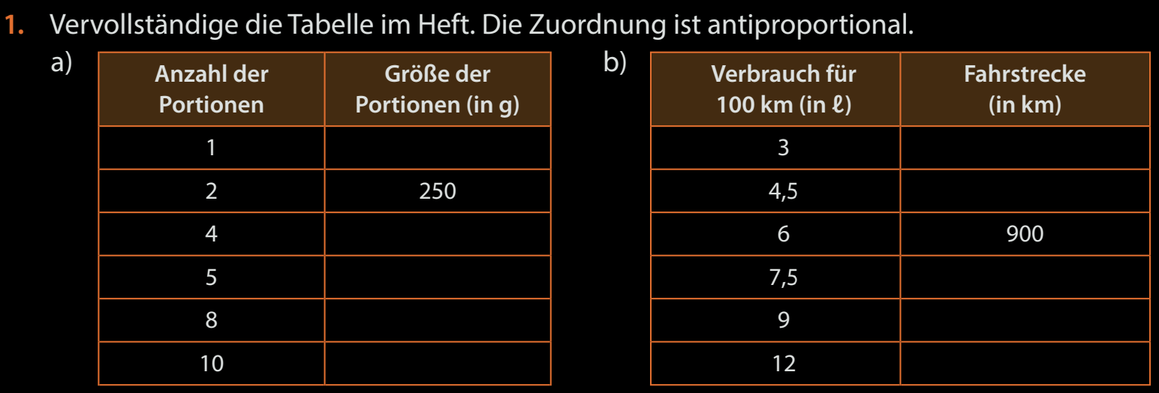
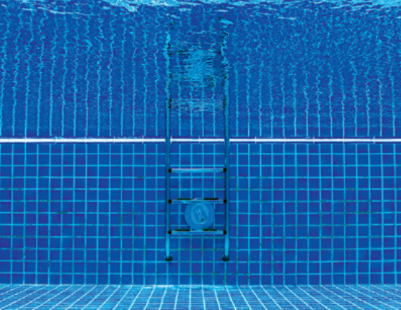
Fun54

Slide 7
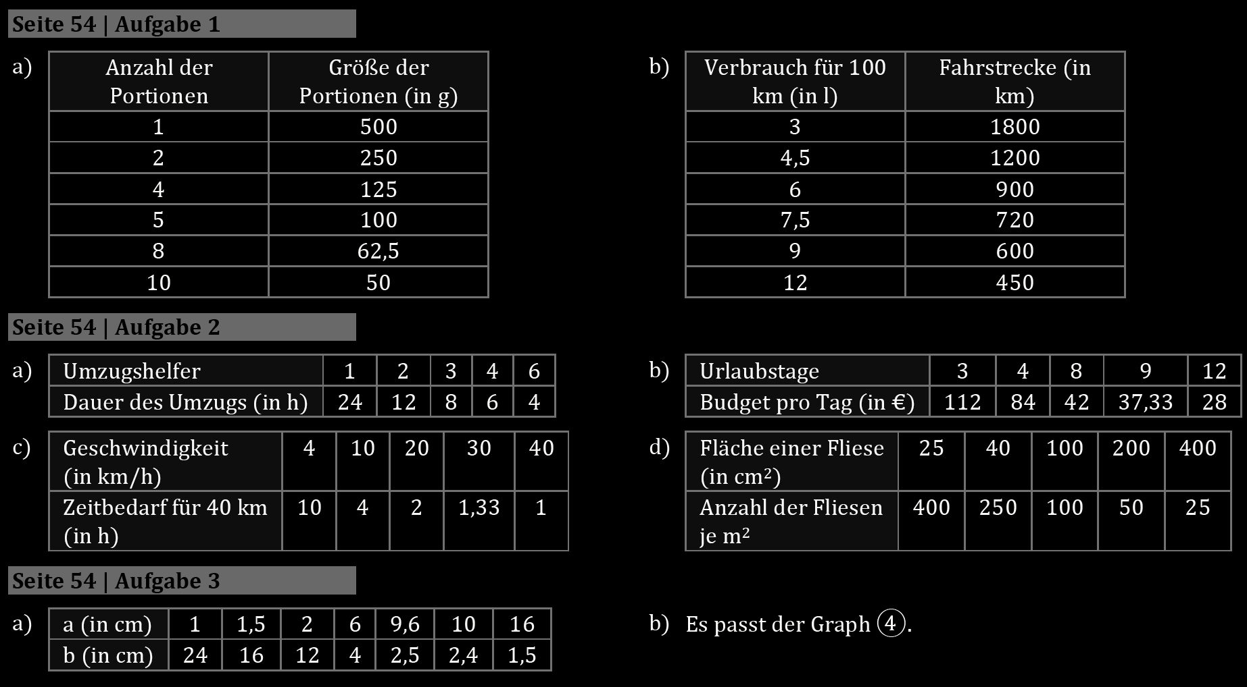
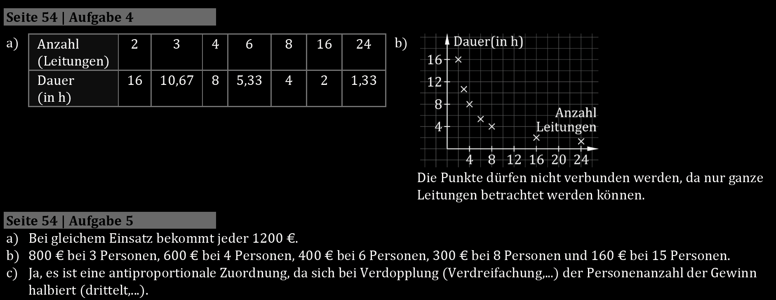
Fun54

Slide 8
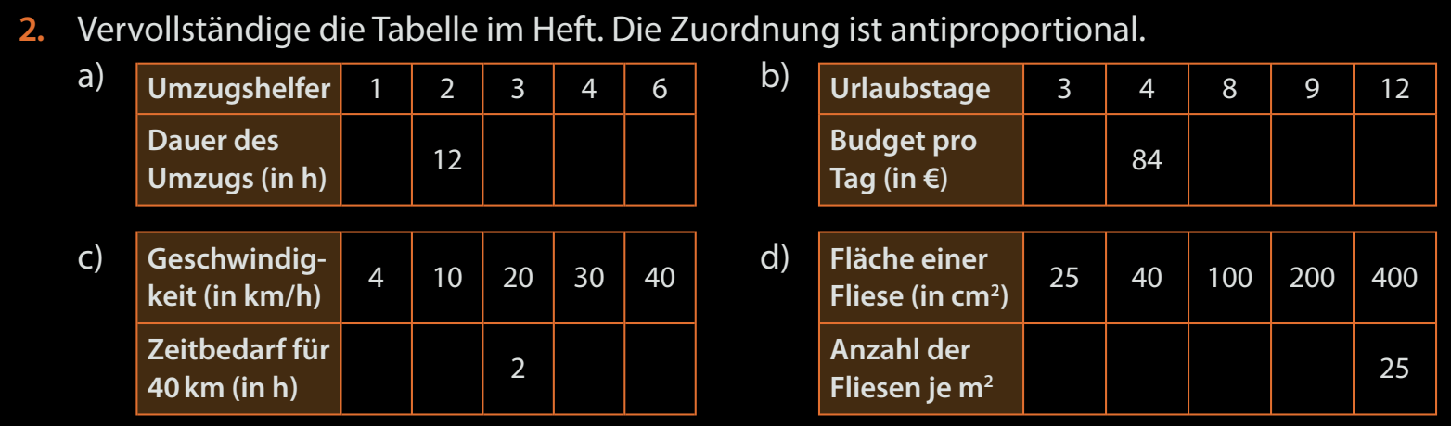
Fun54

Slide 9
Einzelarbeit | Partnerarbeit | Gruppenarbeit | Think - Pair |  | Pair - Share
Think – Pair - Share |  | Leichte Aufgabe |  | Mittlere Aufgabe |  | Schwere Aufgabe

